Slide 1
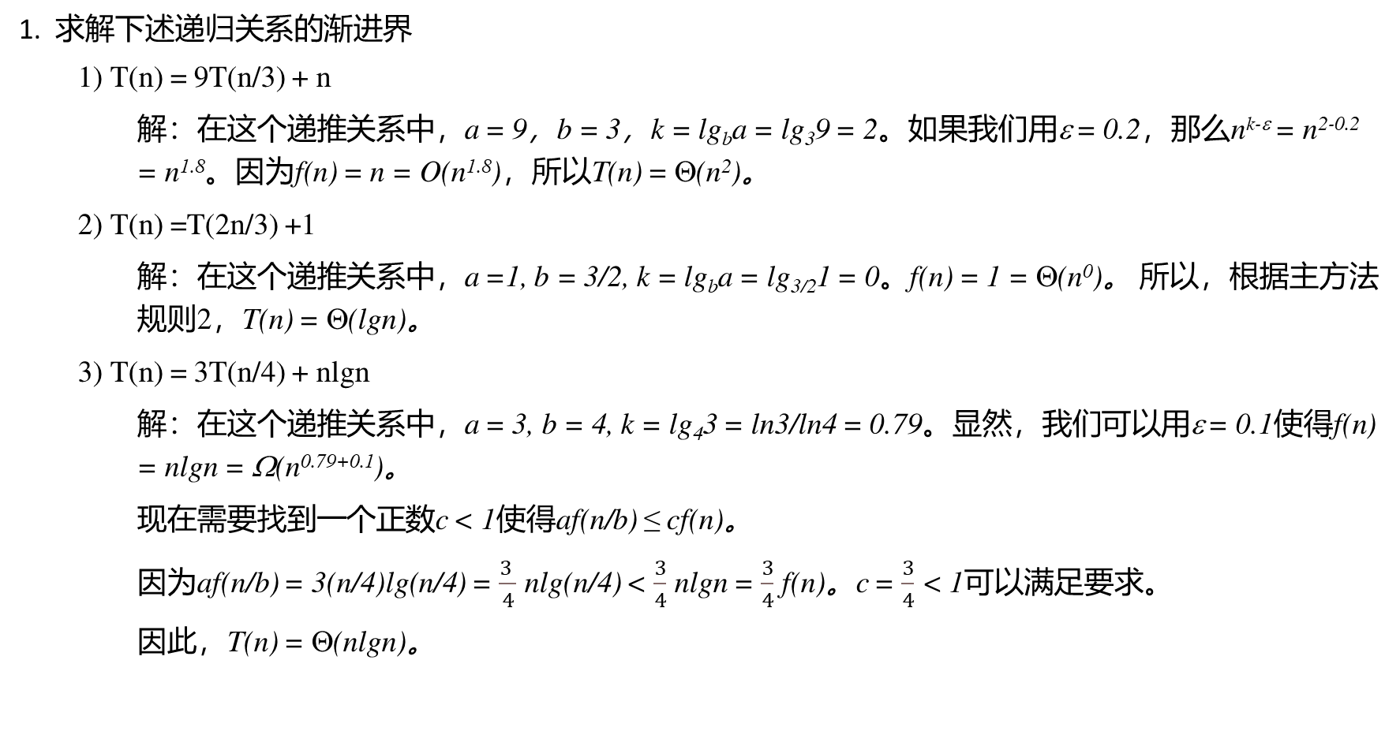
第二章
1. 求解下述递归关系的渐进界
1) T(n) = 9T(n/3) + n
解：在这个递推关系中，a = 9，b = 3，k = lg_{b}a = lg₃9 = 2。如果我们用ε = 0.2，那么n^{k-ε} = n^{2-0.2} = n^{1.8}。因为f(n) = n = O(n^{1.8})，所以T(n) = Θ(n²)。
2) T(n) =T(2n/3) +1
解：在这个递推关系中，a =1, b = 3/2, k = lg_{b}a = lg_{3/2}1 = 0。f(n) = 1 = Θ(n⁰)。 所以，根据主方法规则2，T(n) = Θ(lgn)。
3) T(n) = 3T(n/4) + nlgn
解：在这个递推关系中，a = 3, b = 4, k = lg₄3 = ln3/ln4 = 0.79。显然，我们可以用ε = 0.1使得f(n) = nlgn = Ω(n^{0.79+0.1})。
现在需要找到一个正数c < 1使得af(n/b) ≤ cf(n)。
因为af(n/b) = 3(n/4)lg(n/4) = $\frac{3 }{4}$ nlg(n/4) < $\frac{3}{4}$ nlgn = $\frac{3}{4}$ f(n)。c = $\frac{3}{4}$ < 1可以满足要求。
因此，T(n) = Θ(nlgn)。

Slide 2
作业中存在的一些问题：
符号使用不规范，O与Θ混淆。
主方法规则3的使用。在证明f(n) = Ω( n^{k+ε})之后，还要证明正则条件的成立: 存在一个正数 c < 1，使得 af(n/b) ≤ cf(n)。部分同学忽略后面这一步.

Slide 3
假定我们开着一辆车，从城市A到城市B，沿途经过n个苹果市场，包括城市A和城市B的苹果市场，编号为1~n。在市场i, 1≤i≤n，从顾客的角度看，每斤苹果的买入价B[i]和卖出价S[i]都已知（单位是元）。下图给出了一个n=6的情况
现在，我们计划找一个市场i买苹果，然后找一个市场j≥i卖苹果，并使得赚的钱尽量多（如果不赚钱的话，则使亏的钱尽量少）。假设车不允许向回开，并且只做一次买卖。例如上面的例子中，最佳方案是在市场4买入，在市场6卖出，每斤可赚差价为7-2=5元。请设计一个分治算法找出买入的市场i和卖出的市场j并使得利润最大或亏损最少，并分析问题的复杂度。

Slide 4
分治法就是将一个规模为n的问题分解为整数个规模小些的子问题，然后找出这些子问题的解（分），并通过子问题与原问题关系得到原问题的解（合）。
对于本题而言
底：就是只有一个市场的情况。
分：将i到j的情况，分解为两个子问题，i到i+(j-i)/2和i+(j-i)/2+1到j
合：要求选取利润最大的，方法： 从“左子问题的解”、“右子问题的解”、“跨越中间情况下的最大值” 三者中，选最大的。

Slide 5
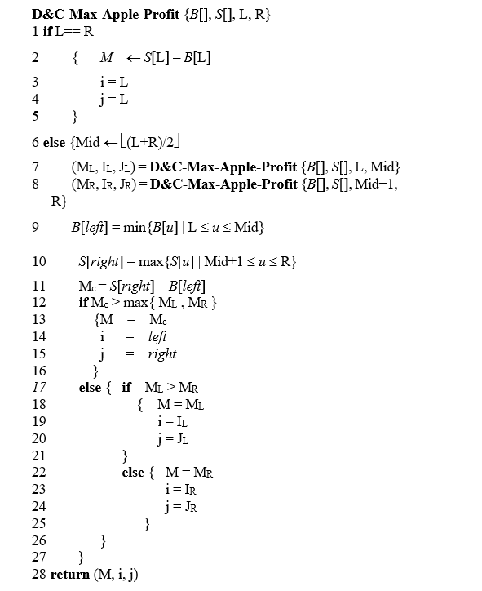
输入：数组B[]表示各市场的购买价格，S[]表示各市场的出售价格，L与R分别表示市场编号的左右边界
第1-5 行： 只有一个市场时的处理 （底）
第7-8 行： 将原问题分解为两个子问题 （分）
第9-27行：将子问题的解转化为原问题的解（合）
T(n) = T(n/2) + T(n/2) + O(n) = 2T(n/2) + O(n) = O(nlgn).

Slide 6
作业中出现的一些问题
与课件中的股票增值问题混淆:
股票增值问题中在同一天买与卖是同一个价格，因此可以转化为连续最大子数组问题。
本题中，每个市场的买入与卖出价格不同，因此不能够转化为最大子数组问题。
合并过程时求第三种情况时出错:
出错原因：采用了左子问题解中的购买点，和右子问题解的出售点，作为跨越中点情况的购买点和出售点。
实际跨越中间点的最优解是从左侧最低点买、从右侧的最高点卖！

Slide 7
第四章【思考题】
给定n个整数，其中每个数的取值范围都是[0, n²-1]，给出一个排序算法，实现O(n)时间内对这n个数排序. 给出解题思路。
解：把这n个数中每个数转换成n进制的两位整数，其中，每一位的取值范围是0至n-1, 然后采用基数排序。也就是说，对于每个数a，令a =pn+q, 其中0≤p, q≤n-1
然后，采用基数排序对这些两位整数进行排序。即，首先基于各个数的低位上q的值进行排序，然后基于高位上的p的值进行排序。这可以通过两次调用计数排序来完成。计数排序的时间复杂度为是O(n)，因此，总的执行时间是O(n+n)= O(n)。

Slide 8
可能出现的一些问题：
有的人直接使用计数排序。由于数值的大小是0到n²-1，因此计数排序中会出现一个遍历长度为n²的数组的操作，来记录小于等于该下标的数字的个数。因此时间复杂度不是O(n)，而是O(n²).
使用计数排序的条件是：数组元素的取值为[0,k]范围内的整数，且k = O(n).
计数排序的复杂度是：O(n+k)，当k = O(n)，可以写成O(n).
有的人使用了基数排序，但没有进行进制转换，而采用了十进制。这样的话，原数组中，每个数的取值范围为[0, n²-1]，这样在十进制下，则每个数有 O(lg₁₀(n²-1)) = O(lg₁₀n) = O(lgn)位，基数排序每次调用计数排序为O(n)，需要O(lgn)轮，因此总体复杂度为O(nlgn).
有的人使用了桶排序的思路，也可以正确得到O(n)的复杂度。但需要注意的是，这个O(n)是平均意义的复杂度，最坏情况下可为O(n²).

Slide 9
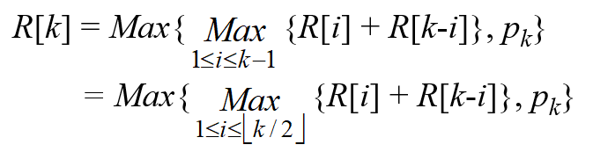
第六章
1.假设我们要销售一段长度为n英寸的钢条。可以不切割直接销售，也可以切割后分段销售。如果切割的话，切出来的钢条长度必须是整英寸。每段钢条的价格依赖于其长度，但不一定与长度成正比。比如，对于长度为1-6英寸的钢条长度，其价目表如下：
如果我们将长度为6英寸的钢条切分为两段，一段2英寸、一段4英寸，则售价总计为4+7 = 11元；如果我们将其切为3段，每段2英寸，则售价为3×4 =12元。如果不切分，直接卖，则售价为9元。
给定一段长度为n英寸的钢条和不同钢条长度的价格表p_{i} (i=1,2,…n), 设计一个动态规划算法将该钢条进行切分，并最大化总收益。需要给出伪代码、分析算法的复杂度。
求解的关键在于确定初始解集和归纳公式。
令R[k]表示长度为k英寸钢条的最大总收益。
对于本题而言初始解就是长度为1时的价格，即R[1]=p₁；
归纳公式为：
//切到左边和切到右边是等效的

Slide 10
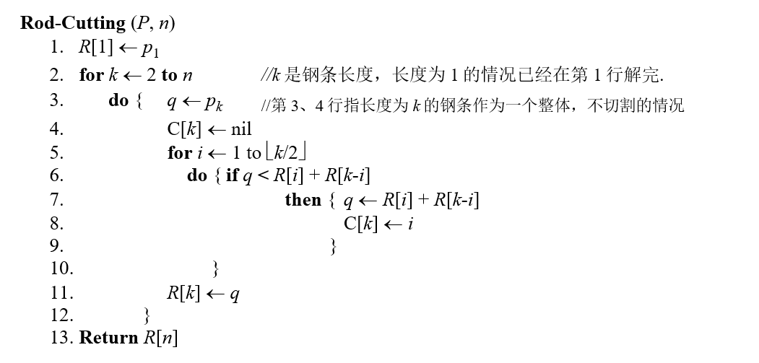
输入：数组P表示不同长度的钢条的价格，n表示钢条的长度
1：初始化；
2：k表示钢条的长度，不断变长，直到n
3-4：表示不切割的情况，C[k]表示长度为k的钢条的切割位置
5-10：表示将切割点从1至 ⎣k/2⎦不停变换，找出总卖价最大的值及其对应的切割点
11：将找出的总卖价最大的值记录到R[k]中
算法复杂度O(n²)

Slide 11
作业中出现的一些问题
个别同学把归纳公式搞错了，R[k]=Max{Max_{i}{p_{i} + R[k-i]}, p_{k}} （1 ≤ i < k）。该归纳公式是错误的——因为p_{i}并不一定是长度为i的钢板的最大售价。

Slide 12
第八章
(a) 对下图做DFS搜索。请标出图中每个节点的发现时间和完成时间d(⋅)/f(⋅)。搜索从顶点a开始，并且，在搜索过程中，当存在多个可选邻居情况下，遵照字母顺序进行选择。
(b) 列出属于下述集合的边:
后向边集合:
前向边集合:
交叉边集合:
找出图中的强连通分支并画出分支图.

Slide 13
(a) DFS搜索,并标出图中每个节点的发现时间和完成时间d(⋅)/f(⋅)。
(1) 访问节点 a,b,j,h,k
(2) 访问节点 p
d
e
f
d
e
f
g
g
c
c
1/
m
1/12
m
a
s
a
s
2/
2/11
b
h
4/7
b
h
4/7
p
5/6
p
9/10
5/6
j
k
j
k
3/8
3/8
(3) 访问节点 c,d,e
(4) 访问节点 g,f,m
d
e
f
d
e
f
19/22
g
g
14/17
15/16
14/17
15/16
18/
c
c
1/12
13/
m
1/12
13/
m
a
s
a
s
20/21
2/11
2/11
b
h
4/7
b
h
4/7
p
9/10
5/6
p
9/10
5/6
j
k
j
k
3/8
3/8

Slide 14
(5) 访问节点 s
最终结果：
d
e
f
19/22
e
f
g
d
19/22
15/16
18/25
g
14/17
14/17
15/16
18/25
c
c
1/12
13/
23/24
m
1/12
13/26
23/24
20/21
m
a
s
a
s
20/21
2/11
2/11
b
h
4/7
b
4/7
h
p
9/10
5/6
p
5/6
j
k
9/10
k
3/8
j
3/8
(b) 边的集合
后向边集合：{(e,c), (k,j), (m,g), (p,a)}
前向边集合：{(c,s)}
交叉边集合：{(c,b), (d,a), (m,h), (m,k), (s,j), (s,m)}
d
e
f
19/22
g
14/17
15/16
18/25
B
B
C
c
F
1/12
C
13/26
23/24
m
a
C
20/21
s
2/11
C
C
C
B
b
h
4/7
p
9/10
5/6
j
B
k
3/8

Slide 15
(c) 强连通分支和分支图。
(1) 转置图G^{T}并采用DFS分离出分支
强连通分支
{c, d, e}
{a, b, p}
{f, m, g, s}
{h, k, j}
d
e
f
g
c
a
s
m
b
h
p
j
k
(3) 分支图
c, d, e
f,m,g,s
a, b, p
h, k, j

Slide 16
作业中出现的一些问题
由于本题中DFS结果不只是一棵树，个别同学在c节点开始DFS的过程中选择错了节点；
对于个别后向边和交叉边的判断错误，而且存在遗漏（本题中共有11条边需要进行分类）；
在转置图确定强连通分支后，错误地使用了转置图确定分支图。

